Slide 1

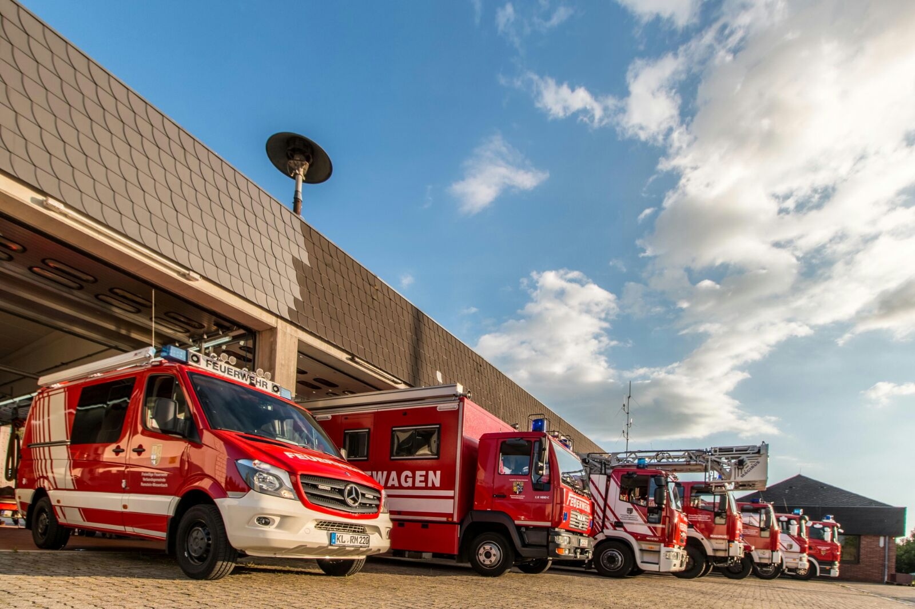
Thema: Brandmeldeanlage
Freiwillige Feuerwehr Ramstein - Miesenbach
Ablauf beim eintreffen:
Schlüsseldepot
Objekt mit BMZ
Mit Laufkarte zum Melder
Mit unserem Schlüssel den Schlüsselaus dem Schlüsseldepot entnehmen
BMZ mit unserem Schlüssel öffnen und Störmeldung ablesen
Entsprechende Laufkarte entnehmen
Arten von Meldern:
Rauchmelder
Linearmelder
Photoelektrische Melder
Ersteller: M. Hecktor 01.2025

Slide 2
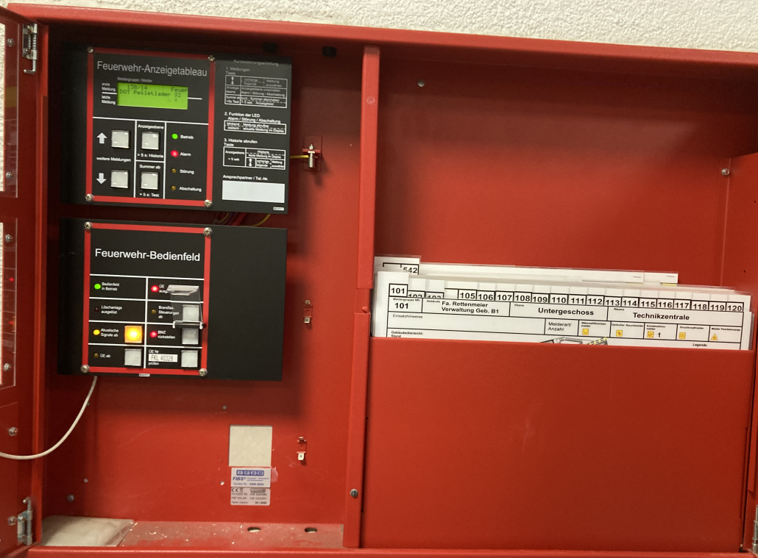
Thema: Brandmeldeanlage
Freiwillige Feuerwehr Ramstein - Miesenbach
Ansicht BMZ
Bedienfeld
Laufkarten
Ersteller: M. Hecktor 01.2025

Slide 3
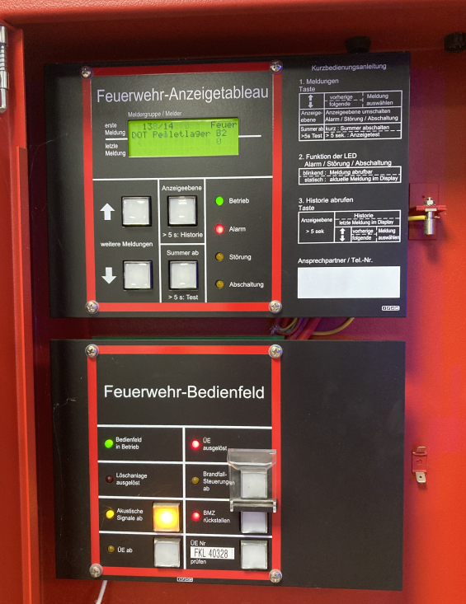
Thema: Brandmeldeanlage
Freiwillige Feuerwehr Ramstein - Miesenbach
Anzeige:
Anzeige ausgelöster Melder 138/14 Pelletlager
Akustisches Signal ab => Piepton ist aus
BMZ Rückstellen => Reset
ÜE ab => Übertragung an Alarmierende Stelle ausgeschaltet
Ersteller: M. Hecktor 01.2025

Slide 4
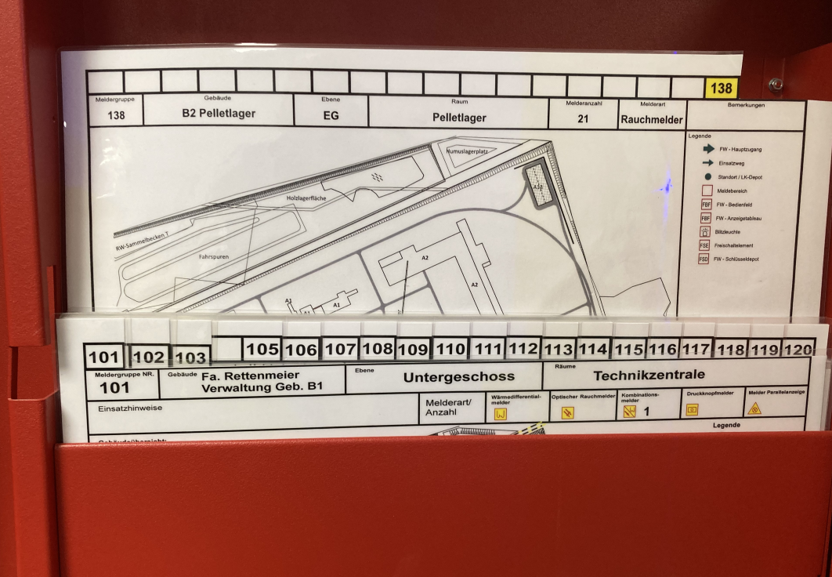
Thema: Brandmeldeanlage
Freiwillige Feuerwehr Ramstein - Miesenbach
Ablage der Laufkarten:
Erste Nummer ist gleich Laufkarte => 138
Ersteller: M. Hecktor 01.2025

Slide 5
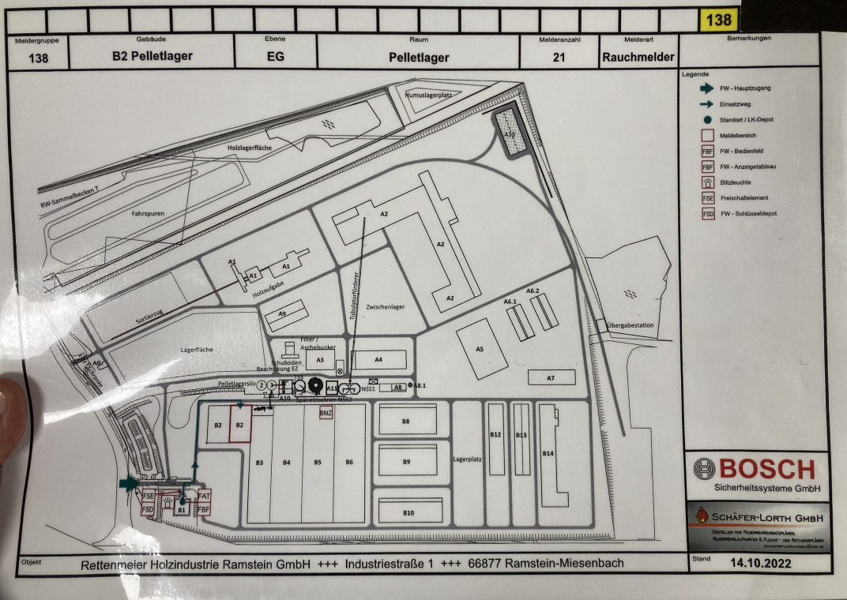
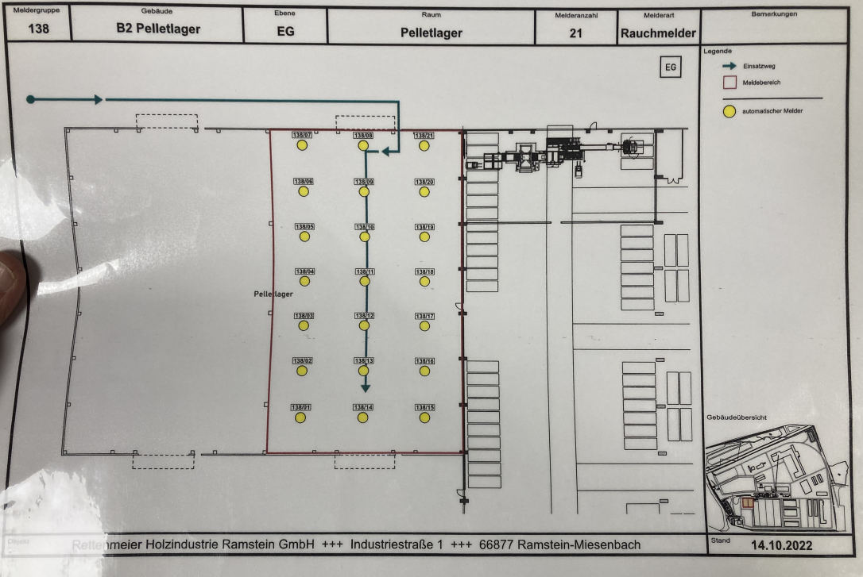
Thema: Brandmeldeanlage
Freiwillige Feuerwehr Ramstein - Miesenbach
Seite 1 zeigt die Örtliche Lage vom Abschnitt 138
Weitere Infos
Seite 2 zeigt die Melder Nummer 14
Ersteller: M. Hecktor 01.2025

Slide 6
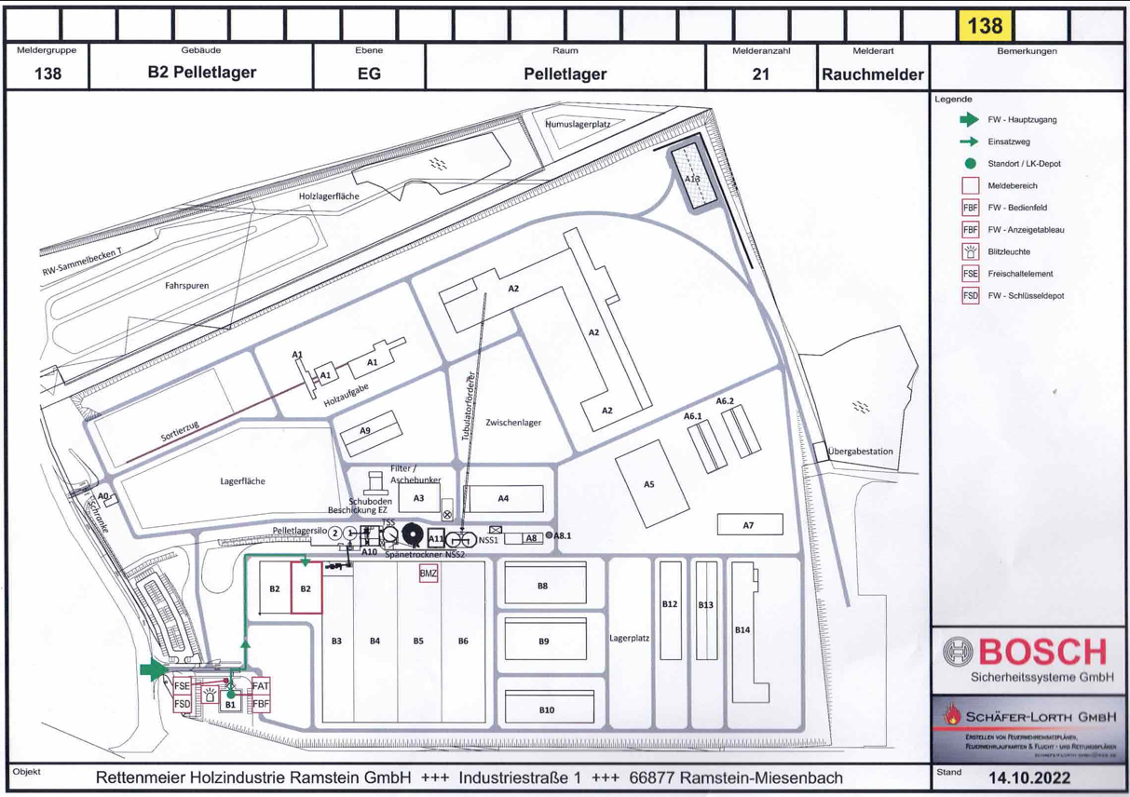
Thema: Brandmeldeanlage
Freiwillige Feuerwehr Ramstein - Miesenbach
Ausdruck Seite 1:
Liegt bei Fa. Rettenmeier bereit
Ausdruck zeigt die Wegbeschreibung
Ersteller: M. Hecktor 01.2025

Slide 7
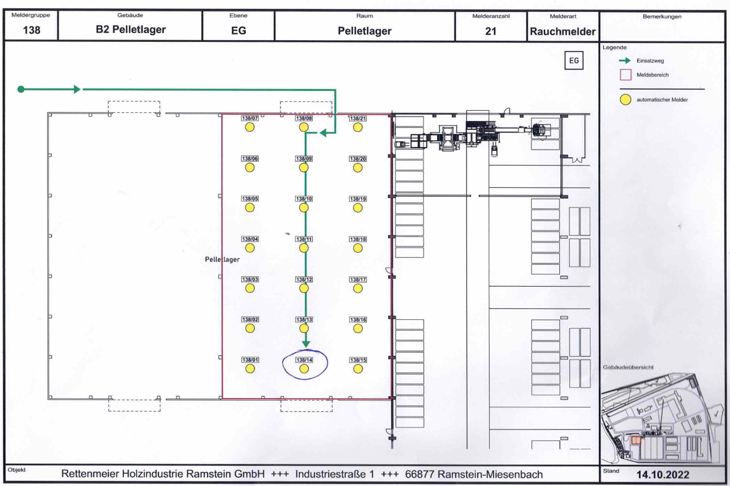
Thema: Brandmeldeanlage
Freiwillige Feuerwehr Ramstein - Miesenbach
Ausdruck Seite 2:
Liegt bei Fa. Rettenmeier bereit
Ausdruck zeigt die Wegbeschreibung
Ersteller: M. Hecktor 01.2025

